Slide 1
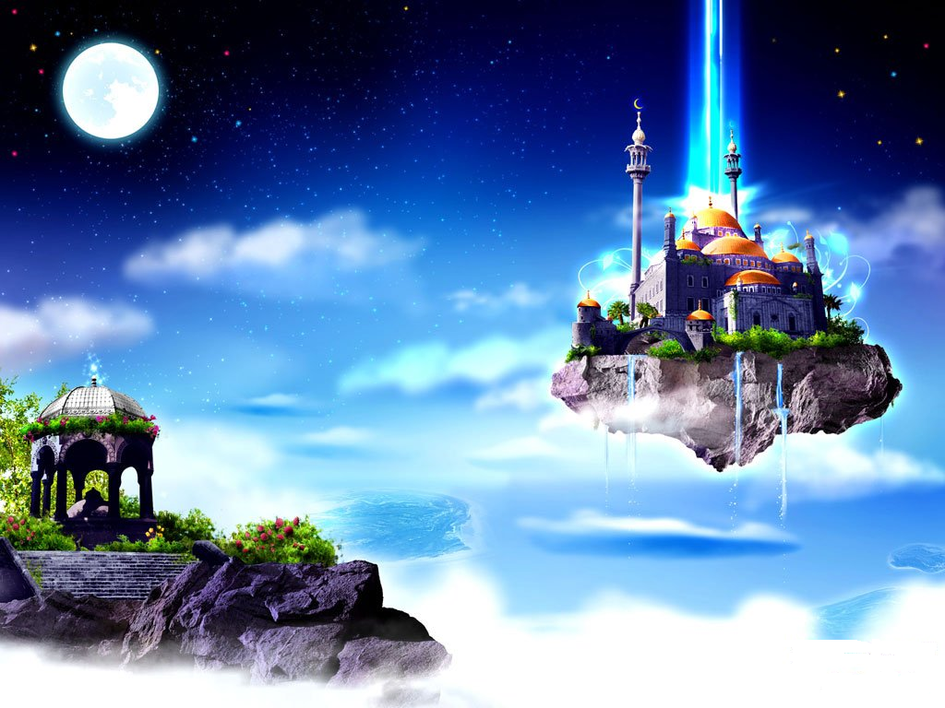
সবাইকে শুভেছা

Slide 2
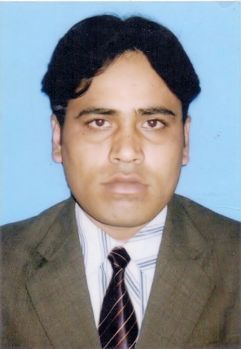
শিক্ষক পরিচিতি
আব্দুল্লাহ আল মামুন,
সহকারি শিক্ষক
বাংগালগাঁও সরকারি প্রাথমিক বিদ্যালয়
কালিগঞ্জ, গাজীপুর।

Slide 3
পাঠ পরিচিতি
শ্রেণিঃ চতুর্থ
পাঠঃ ২
পাঠের শিরোনামঃ মোদের বাংলা ভাষা
পাঠ্যাংশঃ মোদের দেশের সরল মানুষ বলে সহ্য করি।
তারিখঃ -০৭-২০১৯

Slide 4
শিখন ফল
১। শোনাঃ ১.১.১, ১.২.১, ১.৩.৫, ১.৩.৬, ২.১৩.
২। বলাঃ ১.১.১, ১.১.২, ১.৩.২, ২.১.২, ২.২.১, ২.২.২
৩। পড়াঃ ১.৩.১, ১.৩.২, ১.৪.১, ১.৪.২, ২.১.২, ২.২.২

Slide 5
পাঠ ঘোষণা
কবিতার নাম কী?
কবির নাম কী?

Slide 6
কামার

Slide 7
কুমার

Slide 8
বিজাতীয়

Slide 9
সহ্য করা

Slide 10
শিক্ষকের পড়া

Slide 11
একাকি ও দলে পড়া

Slide 12
বাক্য তৈরীঃ
কুমার
কামার
বিজাতীয়
সহ্য করা

Slide 13
মূল্যায়ন
আমাদের দেশে সকলের জন্য কোন ভাষা সহজ হবে ?
আমাদের ভাষায় কোন ভাষার ছড়াছড়ি ?

Slide 14
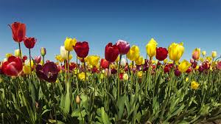
ধন্যবাদ

